Slide 1

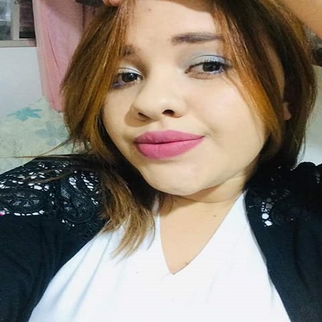

Evelyn Santos
Desenvolvedora
18 anos
Contato : (11) 949378460
Linkedin

Slide 2
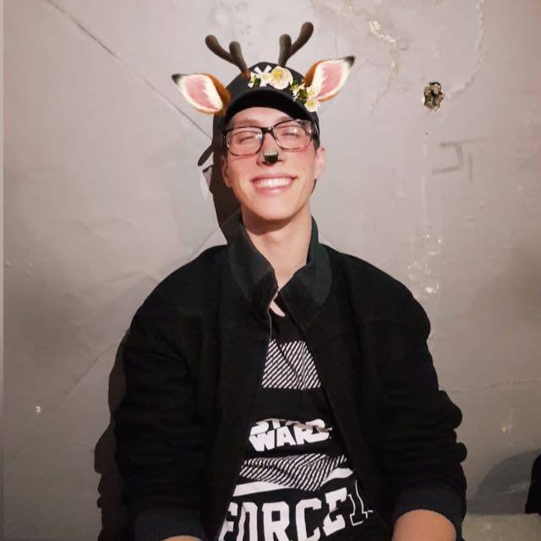
João Pedro
Product Owner
20 anos
Contato : (11) 94907-8761
Linkedin

Slide 3

Braian Hudson
Scrum Master
19 anos
Contato : (11) 97137-6583
Linkedin

Slide 4
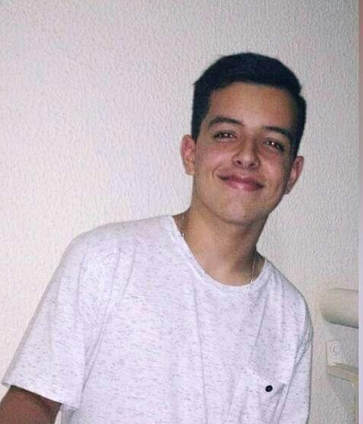
Matheus F
Desenvolvedor Full Stack
18 anos
Contato : (11) 95782-8492
Linkedin

Slide 5
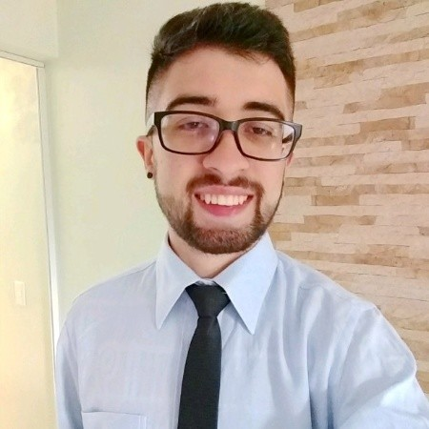
Daniel Juncks
Desenvolvedor Front-end
23 anos
Contato : (11) 97137-6583
Linkedin

Slide 6
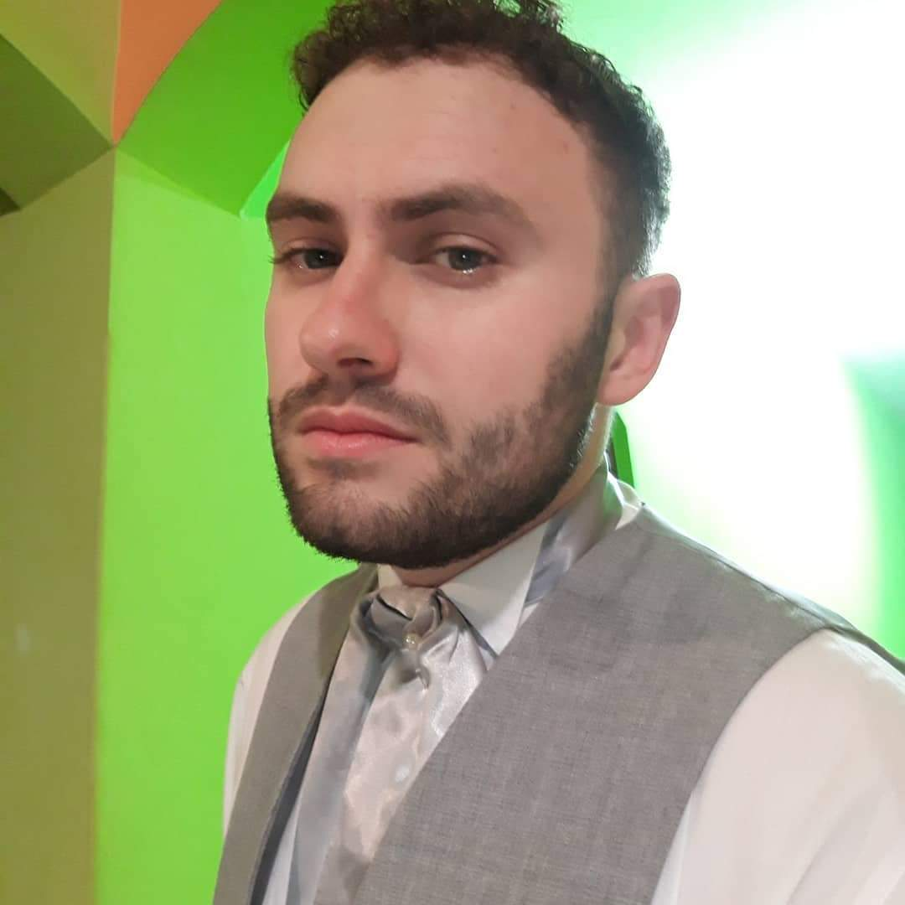
Fabio Pires
Desenvolvedor Back-end
30 anos
Contato : (11) 94373-0851
Linkedin

Slide 7
Conheça nossa equipe

